Slide 1
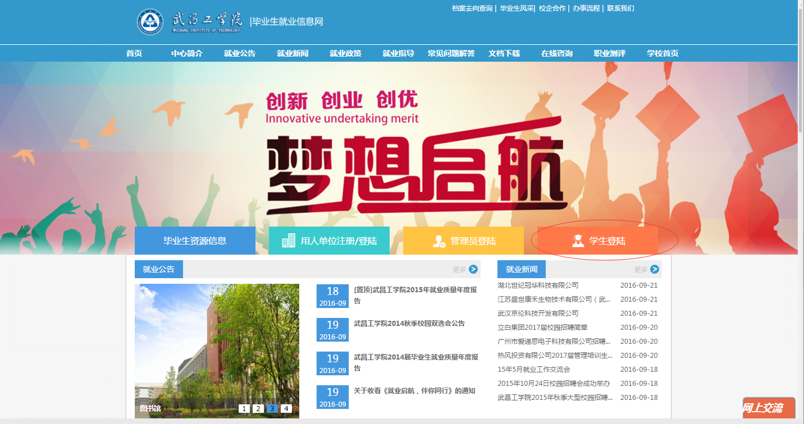

Slide 2
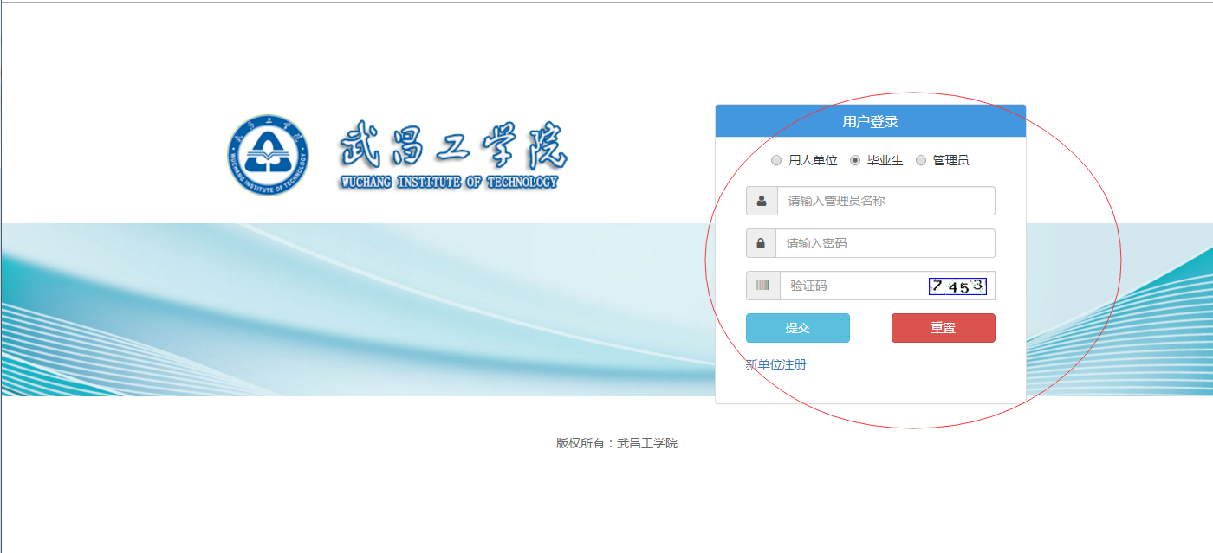

Slide 3
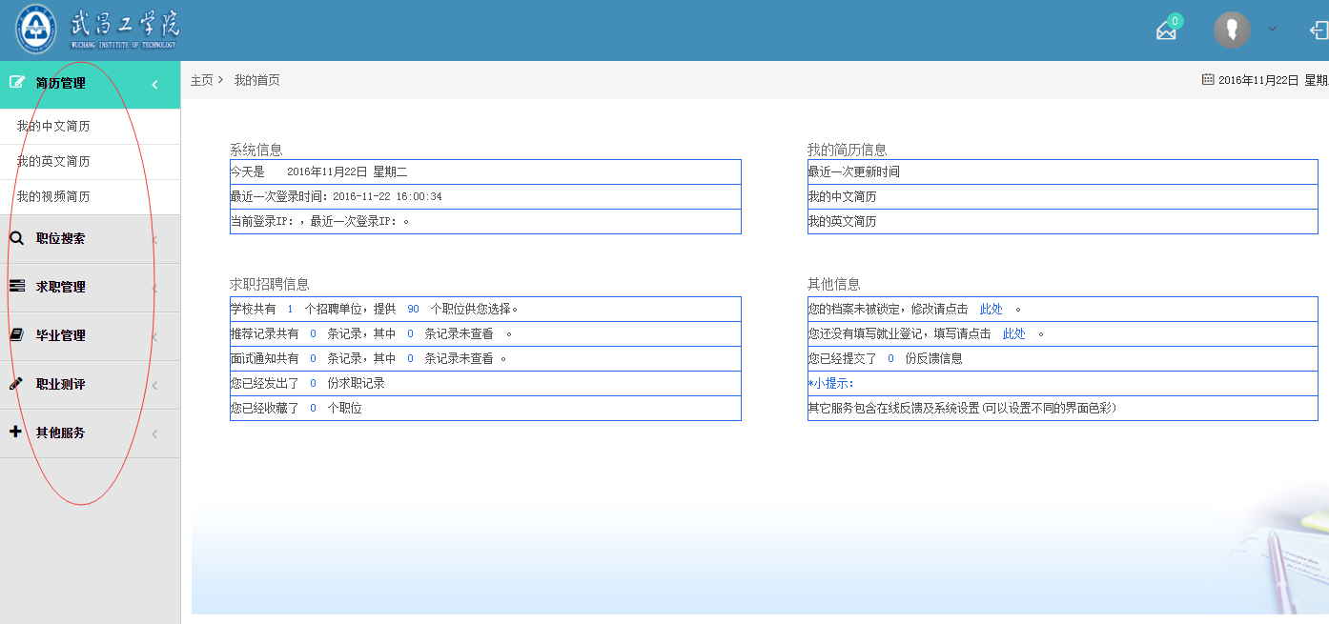

Slide 4
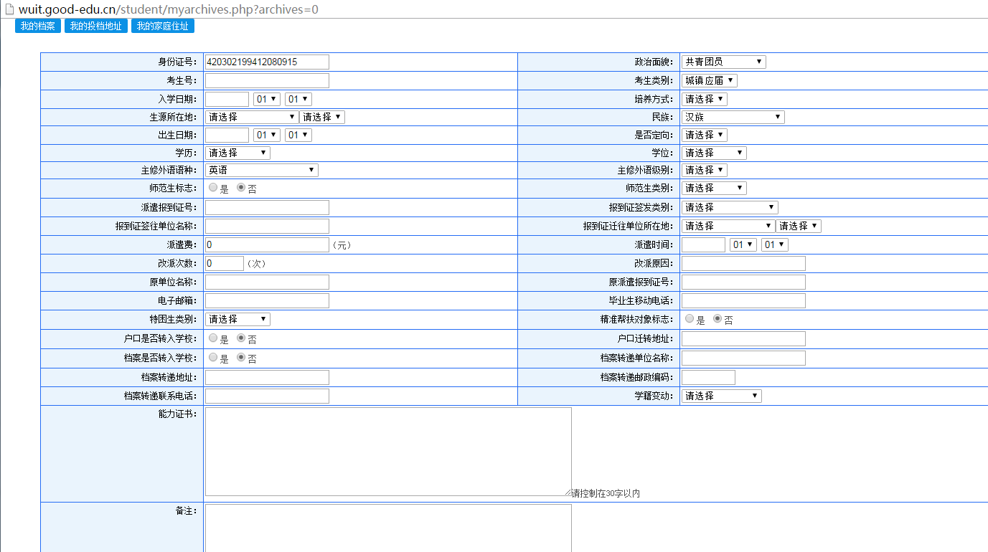

Slide 5
录入就业信息

Slide 6
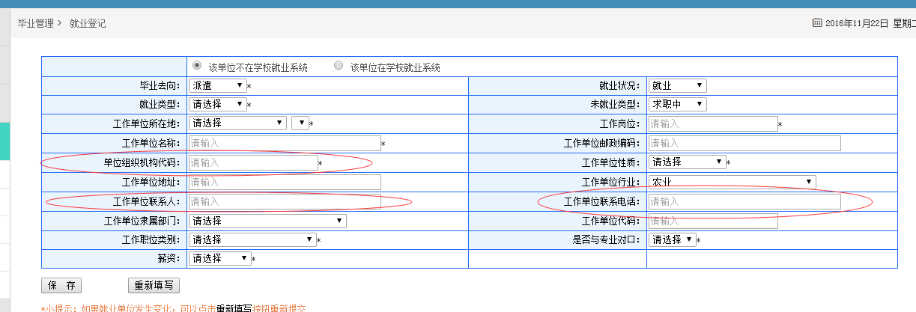
注：单位组织机构代码为9位，联系人和联系电话必须填写

Slide 7
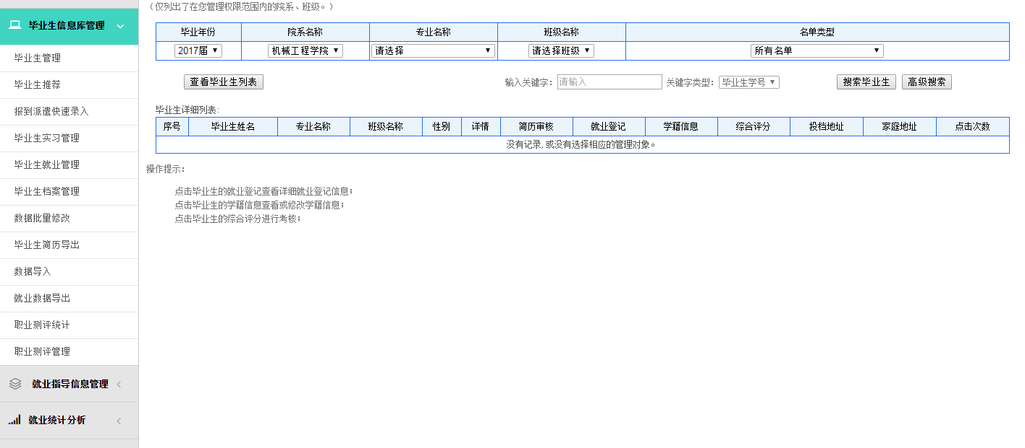

Slide 8
什么是单位组织机构代码？ 单位组织机构代码由8位数字（或大写拉丁字母）和 1位数字（或大写拉丁字母）校验码组成。 因2015年10月1日起，营业执照、组织机构代码证和税务登记证三证合一，合为由一个部门核发加载统一社会信用代码的营业执照，所以部分单位组织机构代码证是18位统一社会信用代码。 如果单位是企业，也可填写15位的企业工商注册号，企业工商注册号可在全国企业信用信息公示系统查询（http://gsxt.saic.gov.cn/）。

Slide 9
组织机构代码查询方法 （1）全国组织机构代码管理中心官网查询： 输入组织机构代码（统一信用代码）、组织机构名称、机构注册地址其中一种即可查询。 网址： http://www.nacao.org.cn （开放时间：周一至周五 8:00—17:00） （2）百度应用查询： 输入组织机构代码（统一信用代码）、组织机构名称、机构登记证号其中一种即可查询。 （开放时间：周一至周日 8:00—20:00）

Slide 10
（3）启信宝（企业信息查询平台）查询： 输入组织机构代码（统一信用代码）、组织机构名称、机构注册地址其中一种即可查询。 网址：http://www.qixin.com （4）企业查询宝查询： 输入组织机构代码（统一信用代码）、组织机构名称、机构注册地址其中一种即可查询。 网址：http://qiye.qianzhan.com 查询结果： 查不到组织机构代码证，说明输入的组织机构代码或单位名称有误，或该单位不存在，请仔细核实。

Slide 11
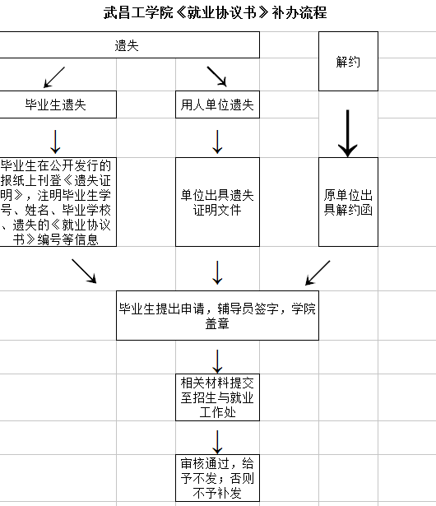

Slide 12
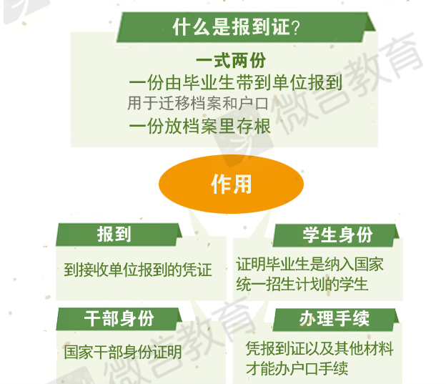
（六）、报到证 报到证全称是《全国普通高等学校本专科毕业生就业报到证》，简称《报到证》。 毕业生参加工作时间的初始记载和凭证 报考公务员或事业单位必备材料

